Slide 1

ЯРОСЛАВСКАЯ ОБЛАСТНАЯ
КЛИНИЧЕСКАЯ БОЛЬНИЦА.
КАБИНЕТ АНГИОГРАФИИ.
РЕКАНАЛИЗАЦИЯ И СТЕНТИРОВАНИЕ ПКА
УСТАНОВКА ВРЕМЕННОГО ЭКС.
Дата: 22.07. 2010.
Ф.И.О.: Пименкова Р. Г.
Год рождения: 25.02.1945
Диагноз: ОКС ПST
Отделение:10 №5399
Рентгенхирург ЩЕРБАКОВ А.С.
Операционная м/с: ЛЕБЕДЕВА О.В.
Анестезиолог ГАЛКИН А.В.
М/с анестезист:. КАПРАЛОВА Е.А.
Рентгенлаборант: МЕЛЕКА Е.А.
Под м/анестезией:
новокаин
лидокаин
др.
Пункция:
доступ | dex. | sin.
a. femoralis | х
a. radialis
др. доступ
х
Установлен интродьюссер: 5F 6F 7F
х
Поэтапная селективная катетеризация: ЛКА
х
ПКА
Катетеры проводниковые
 | ЛКА |  | ПКА
 | № | Д-тр F | № | Д-тр F
Judkins |  |  | 3.5 | 6
Amplatz
ВL
Контраст:
Omnipaque 350 ml
Ultravist 370 150 ml
Visipaque ml
Время R-скопии + Коронарография 14:30 мин.
Общая доза облучения 503.12 mGy
х
Расходные материалы
Колба д. контраста | Диагност. проводник | Соединит. линия | Комплект Белья однор. | индефлятор
 | х |  | х | х

Slide 2
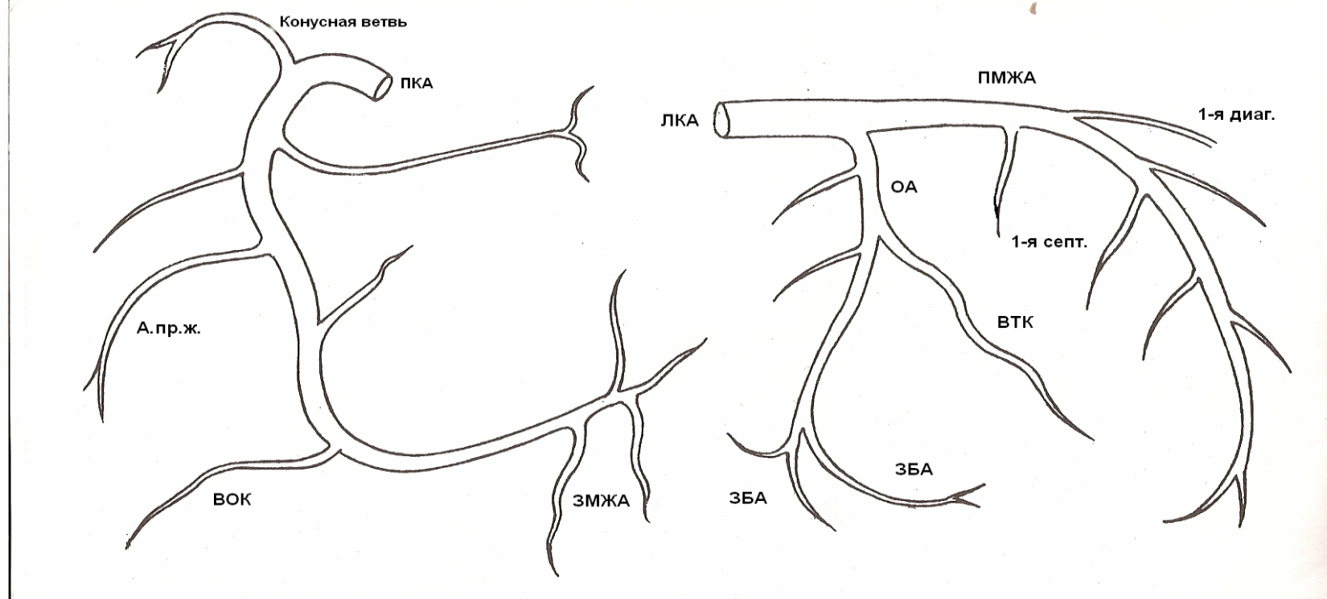
Перед выполнением процедуры стентирование пациентке установлен временный ЭКС.(Гридин А.Н., Евгеньев А.В.). В устье левой коронарной артерии установлен проводниковый катетер Asahi Intecc G-Stage JL 3.5; 6 F. Зона окклюзии проксимального сегмента ПКА механически реканализирована коронарным проводником ASAHI Rinato, последний заведен в дистальный отдел ЗБА ПКА. По коронарному проводнику в зону окклюзии заведен и позиционирован баллонный катетер Sapphire 2.0-20. Выполнена двукратная предилятация окклюзированного сегмента давлением 10 атм. и 12 атм. по 30 сек соответственно. Характер кровотока по артерии после пластики TIMI II, визуализируется критический стеноз на протяжении проксимального сегмента ПКА 97%. В зону критического стеноза по коронарному проводнику заведен и позиционирован стент Amazonia CroCo 3.5-24 мм, для полного раскрытия стента и сдавления атеросклеротической бляшки выполнена имплантация стента давлением 18 атм. 30 сек. При контрольной коронарографии: стент полностью расправлен, остаточного стеноза в стенте нет. За стентом (средний сегмент) определяется стеноз 35%, в дистальном сегменте ПКА 55%, стеноз устья ЗМЖА 75%. Кровоток по артерии ПКА, ЗБА, ЛЖВ (левожелудочковые ветви) TIMI III, кровоток по ЗМЖА TIMI II. Ангиографический результат удовлетворительный. На момент окончания процедуры состояние пациентки тяжёлое, стабильное, А/Д100/60, на ЭКГ положительная динамика. Пациентка переводиться в кардиореанимацию, для дальнейшего наблюдения и лечения. Интродъюссер оставлен в месте пункции.
РЕКОМЕНДАЦИИ:
1. Строгий постельный режим – 72 часов.
2. Плавикс 150 мг. 1 раз в сутки в течении 2 дней (с 23.07.10), затем 75 мг/сут (с 25.07.10)
3. Аспирин 165 мг. 1 раз в сутки, первые 2 дня, затем 125 мг/сут или Тромбо АСС 100 мг. 1 р/с.
4. Клексан по 80 мг (0,8 мл) п/к через каждые 12 часов в течении 4-5 дней
5. С целью профилактики контраст индуцированной нефропатии – режим гидратации NаСl
0,9%-150 мл/час, в течении суток.
5. Наблюдение врачей: реаниматолога, рентгенхирурга, кардиолога.
6. Консультация Гридина А.Н.
7. Контроль: ЭКГ, креатинин, мочевина, КФК, электролиты, глюкоза крови, ЭХО.
Врач_________________

